Slide 1


Práctica TDBD
Fecha:
21/12/2023
Grupo 8
Hecho por:
Ramiro de Santos, Javier
García González, Javier
Zárate Gutiérrez, Rubén
Tecnología y diseño de bases de datos

Slide 2
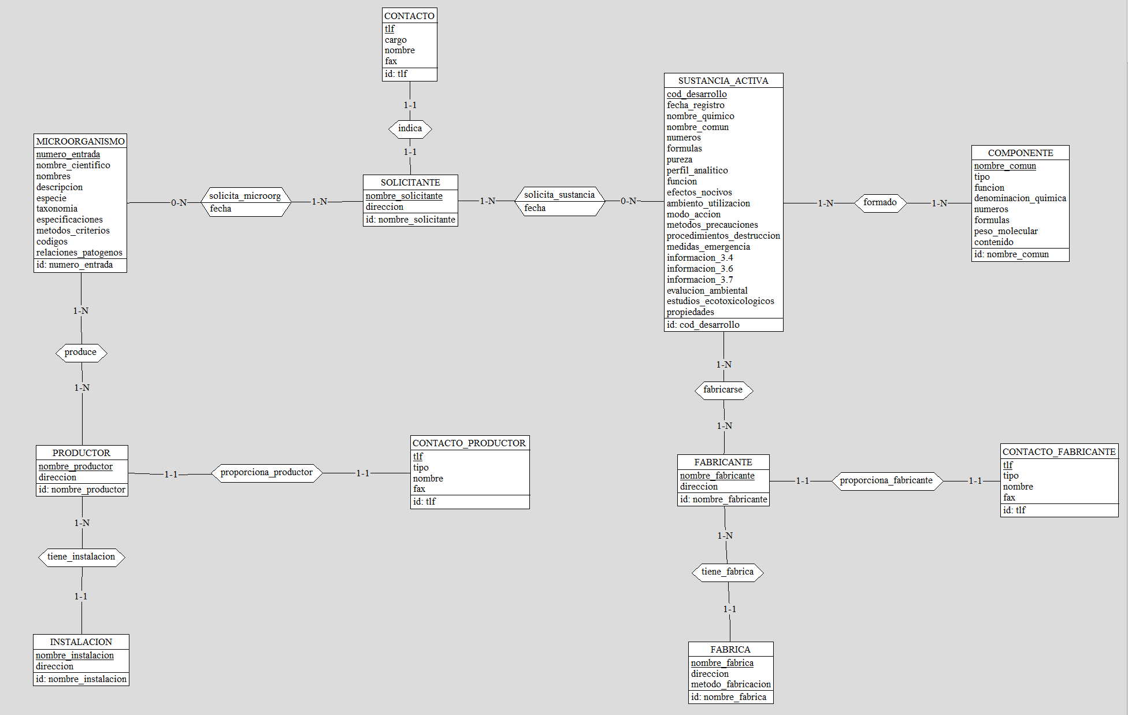
Entidades

Slide 3
Transformación al modelo relacional
Entidades fuertes:
SOLICITANTE(nombre_solicitante, direccion)
SUSTANCIA_ACTIVA(cod_desarrollo, fecha_registro, nombre_comun, numeros, formulas, pureza, perfil_analitico, funcion, ...)
MICROORGANISMO(numero_entrada, nombre_cientifico, nombres, despcripción, especie, taxonomia, especificaciones, ...)
FABRICANTE(nombre_fabricante,dirección)
CONTACTO(tlf, cargo, nombre, fax)
FABRICA(nombre_fabrica, dirección, metodo_fabricación)
Relaciones
Varios a Varios:
Relación
Tabla resultante:
solicita_microorganismo
produce
solicita_sustancia
fabricarse
formado
SOLICITA_MICROORGANISMO(numero_entrada, nombre_solicitante, fecha)
PRODUCE(numero_entrada, nombre_productor)
SOLICITA_SUSTANCIA(nombre_solicitante, cod_desarrollo, fecha)
FABRICARSE(cod_desarrollo, nombre_fabricante)
FORMADO(cod_desarrollo, nombre_comun)
Varios a uno y uno a uno:
Relación
Tabla resultante:
indica (uno a uno)
tiene_fabrica (varios a uno)
proporciona_productor (uno a uno)
CONTACTO(tlf, cargo, nombre, fax, nombre_solicitante)
FABRICA(nombre_fabrica, dirección, metodo_fabricación, nombre_fabricante)
CONTACTO_PRODUCTOR(tlf, tipo, nombre, fax, nombre_productor)

Slide 4
Restricciones de integridad
Sustancias activas
Microorganismos
CONTACTO_FABRICANTE
SUSTANCIA_ACTIVA
COMPONENTE
FABRICANTE
FABRICA
fabricarse
formado
solicita_sust_activa
FABRICA a FABRICANTE
CONTACTO_FABRICANTE a FABRICANTE
tlf
cod_desarrollo
nombre_comun
nombre_fabricante
nombre_fabrica
CONTACTO_PRODUCTOR
MICROORGANISMO
PRODUCTOR
INSTALACION
solicita_microorganismo
produce numero_entrada
INSTALACION a PRODUCTOR
CONTACTO_PRODUCTOR a PRODUCTOR
tlf
numero_entrada
nombre_productor
nombre_instalacion
cod_desarrollo, nombre_fabricante
nombre_solicitante, cod_desarrollo
nombre_solicitante, cod_desarrollo
nombre_solicitante, numero_entrada
numero_entrada, nombre_productor
(nombre_fabricante)
(nombre_fabricante)
(nombre_productor)
(nombre_productor)

Slide 5
Dependencias Funcionales
Solicitante
Contacto
Dependencia funcional
Dependencia funcional
nombre_solicitante -> dirección
tlf → cargo, nombre_contacto, fax, nombre_solicitante
nombre_solicitante → tlf, cargo, nombre_contacto, fax
fax → tlf, cargo, nombre_contacto, nombre_solicitante
nombre_contacto → nombre_solicitante
Clave candidata:
Claves candidatas:
{nombre_solicitante}
{tlf}, {nombre_solicitante}, {nombre_contacto}, {fax}
FNBC
FNBC

Slide 6
Dependencias Funcionales
Productor
Instalación
Dependencia funcional
Dependencia funcional
nombre_productor -> dirección
nombre_instalacion → dirección, nombre_productor
nombre_productor, nombre_instalacion → dirección
dirección → nombre_instalacion, nombre_productor
Clave candidata:
Claves candidatas:
{nombre_productor}
{nombre_instalación}, {direccion}, {nombre_productor, nombre_instalacion}
FNBC
FNBC

Slide 7
Esquema DDL
DROP TABLE CONTACTO_FABRICANTE CASCADE CONSTRAINTS;
CREATE TABLE CONTACTO_FABRICANTE (
tlf NUMBER PRIMARY KEY,
...
...
...
nombre_fabricante VARCHAR2(50),
FOREIGN KEY (nombre_fabricante) REFERENCES FABRICANTE(nombre_fabricante),
CONSTRAINT check_digitos_tlf1 CHECK (tlf > 0 AND LENGTH(TO_CHAR(tlf)) = 9));
Restricción referencial
DROP TABLE FORMADO CASCADE CONSTRAINTS;
CREATE TABLE FORMADO (
cod_desarrollo NUMBER,
nombre_comun_componente VARCHAR2(50),
PRIMARY KEY (cod_desarrollo, nombre_comun_componente),
...
...
CONSTRAINT check_cod_desarrollo2 CHECK (cod_desarrollo > 0 AND LENGTH(TO_CHAR(cod_desarrollo)) = 7)
);
Restricción de integridad
Notes:
Creamos una tabla a partir de la transformación que se hizo al modelo relacional, manteniendo claves primarias y las restricciones necesarias.

Slide 8

Esquema DML
INSERT INTO CONTACTO_FABRICANTE
(tlf,tipo,nombre_contacto,fax,nombre_fabricante) VALUES
(874209356, 'Central', 'Alejandro García', 7951086322, 'Empresa A');
INSERT INTO FORMADO
(cod_desarrollo, nombre_comun_componente) VALUES
(1000001, 'Componente A');
INSERT INTO COMPONENTE
(..., peso_molecular, ...) VALUES
(..., 39.997, ...);
Notes:
Se ha utilizado un script DML para realizar la poblacion de las tablas mediante un generador de datos sinteticos.
Podemos ver ejemplos de inserción de las tablas anteriores.

Slide 9
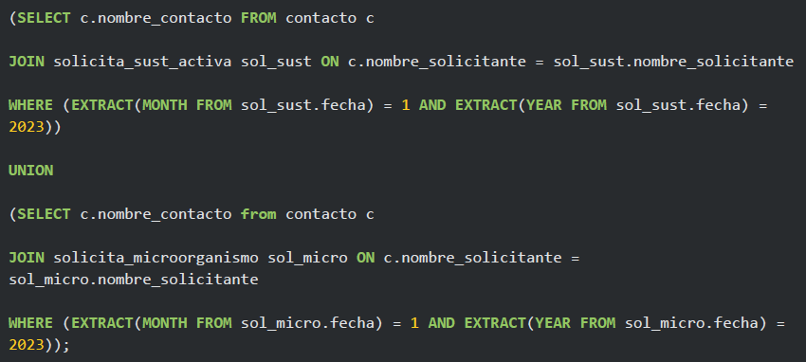
Consultas
Listado de personas de contacto de las solicitudes presentadas durante el mes de enero de 2023.

Slide 10
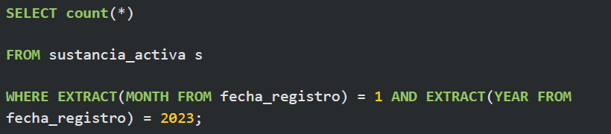
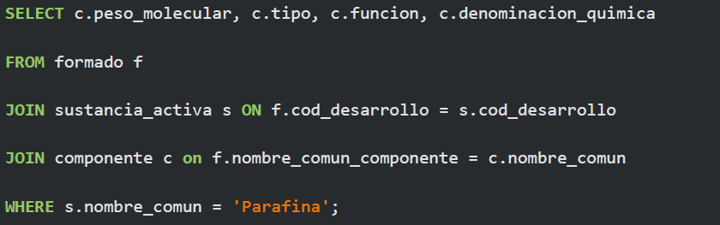
Consultas
2. Cantidad total de sustancias activas registradas durante el mes de enero de 2023.
3. Datos de los componentes presentes en la sustancia activa “Parafina”

Slide 11
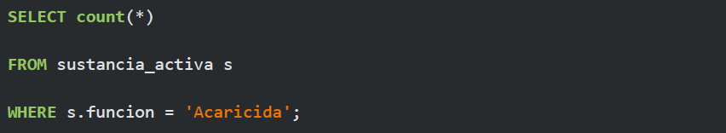
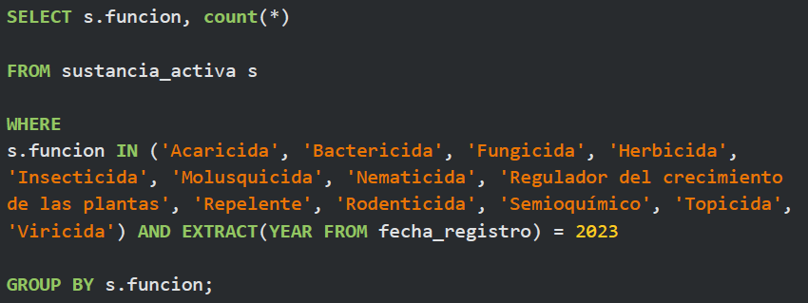
Consultas
4. Número de sustancias activas que cumplen con la función de acaricida
5. Para cada función listada en el ítem 3.1 del Reglamento, cantidad total de sustancias activas
registradas durante el año 2023.

Slide 12
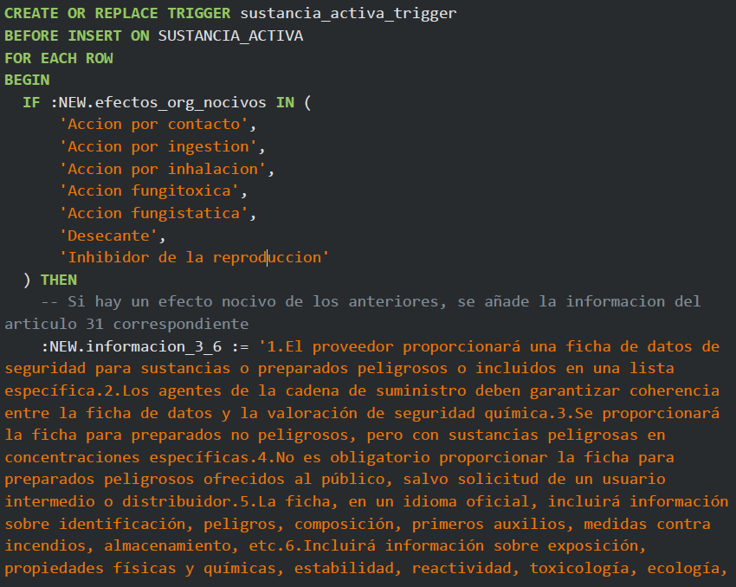
Triggers
Implementar la restricción que garantiza que si una sustancia tiene alguno de los efectos nocivos
indicados en el ítem 3.2, también estará en la base de datos la información relativa a los métodos
y protecciones recomendadas que requiere el ítem 3.6.

Slide 13
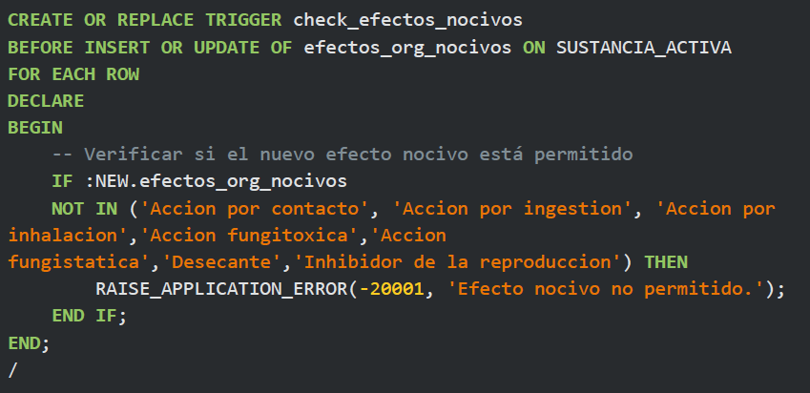
Triggers
Implementar la restricción que garantiza que todos los efectos nocivos que se asocian a una
sustancia activa se corresponden con alguno de los recogidos en el catálogo del ítem 3.2.1.

